Slide 1
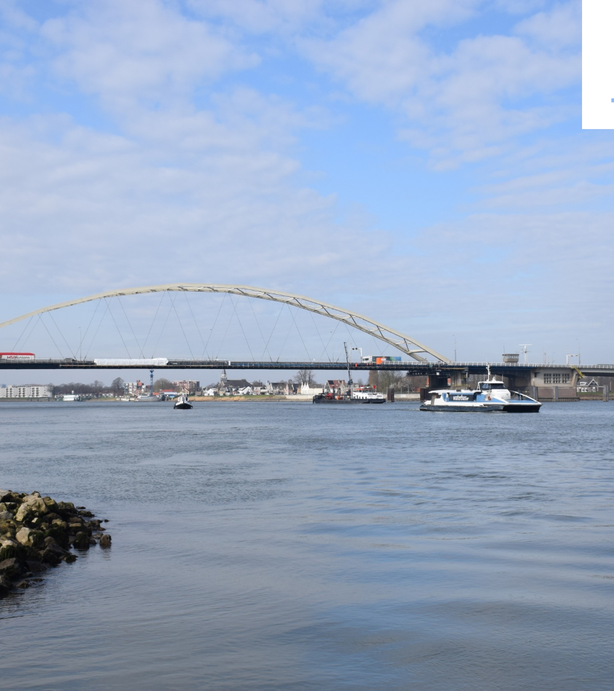
Inlichtingenbijeenkomst doelgroepgerichte digitale campagne
Renovatie Beweegbaar deel Papendrechtsebrug
3 september 2025
Zaaknummer 31210641

Slide 2
Opening & mededelingen
Welkom
Voorstelronde
Spelregels
* proces verbaal
* vragen via TN
Vragen na afloop presentatie
Notes:
Bij deze sheet eventjes ‘wie wij zijn’ dikgedrukt.
Dat vertellen we hier.
Rest is legenda voor rest presentatie

Slide 3
Agenda
Aanbestedingsleidraad
  Planning
  Contract & BPKV
Inschrijfstaat
Algemene toelichting project
Inhoudelijke toelichting op de uitvraag
Vragen

Slide 4
Aanbestedingsleidraad en inschrijfstaat

Slide 5
Aanbestedingsleidraad - planning
19 augustus 2025: Verzenden aankondiging door publicatie op TenderNed
3 september 2025: Inlichtingenbijeenkomst 2025
15 september 2025: Uiterste datum indienen verzoek om nadere inlichtingen
6 oktober 2025: Uiterste datum en tijdstip ontvangst van de Inschrijving
7 oktober 2025: Openen digitale kluis in TenderNed met Inschrijving
20 november 2025: Verzenden gunningsbeslissing
15 december 2025: Verzenden opdrachtverlening

Slide 6
Aanbestedingsleidraad – BPKV & Contract
Contract: Dienstverleningingsoverenkomst - ARVODI 2025
BPKV:
Plan van aanpak
CO2
→ aanbestedingsleidraad hfdst 4.4.3 & bijlage G

Slide 7
Inschrijfstaat
Opgebouwd:
Type communicatiemiddelen
Organisatie
Optionele posten € 80k
Stelpost € 25k
Inschrijvingsom binnen bandbreedt minimaal € 350k - € 450k excl BTW
Bijlage bij de inschrijfstaat: begroting met eenheidsprijzen

Slide 8
Algemene toelichting project

Slide 9
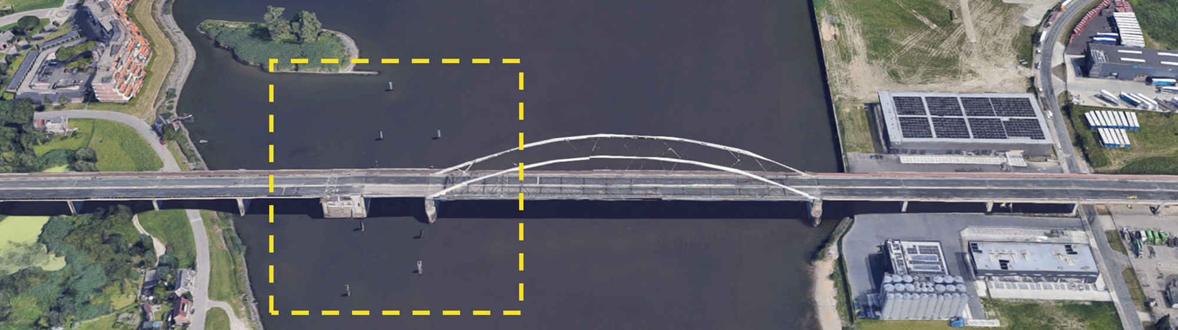
Scope project
Brug uit 1967, nadert einde technische levensduur
Betreft beweegbare deel brug (ca. 30 meter), vaste brug (ca. 1000 meter) volgt later
Vervangen val (de klep) & bewegingswerk in brugkelder
Vernieuwen technische installaties voor bediening, besturing en bewaking
Uitbreiden brugkelder
Verwijderen brugwachtershuisje

Slide 10
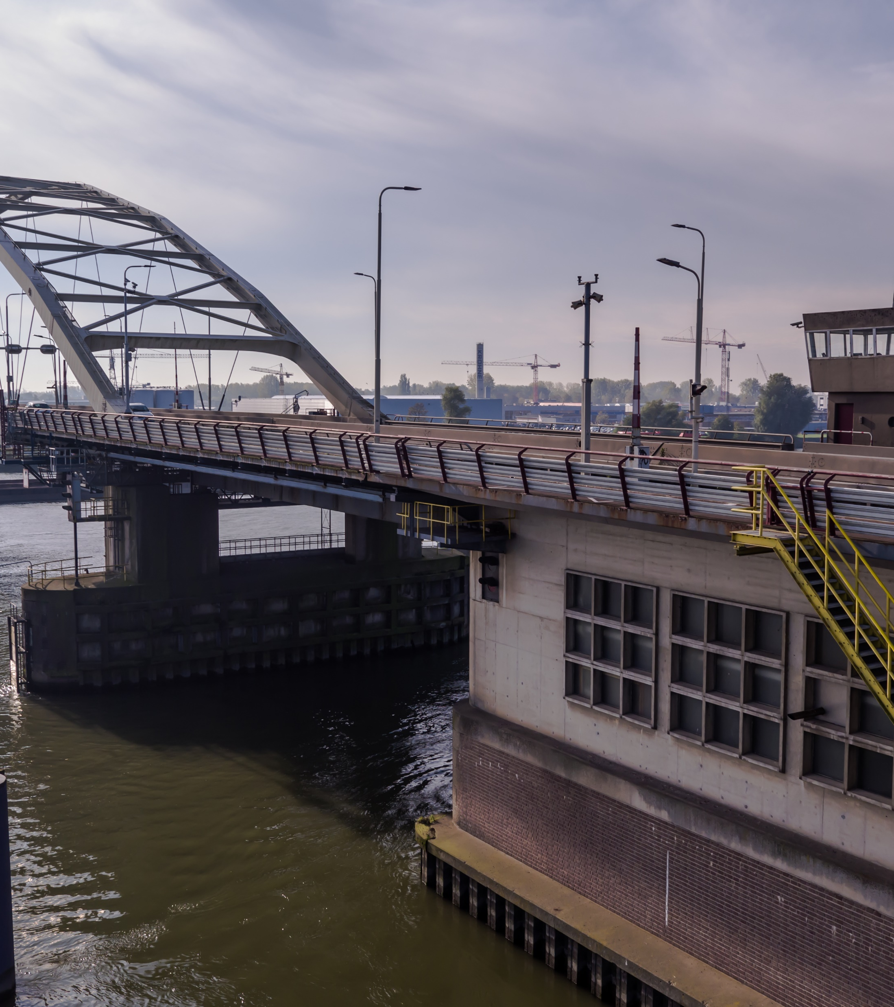
Hinder wegverkeer
Ruim 9 maanden aaneengesloten afsluiting Papendrechtsebrug voor al het wegverkeer
Afsluiting van 17 juli 2026 (start zomervakantie) tot en met 21 april 2027
In de zelfde periode wordt de Baanhoekfietsbrug afgesloten en ingericht als calamiteitenroute voor hulpdiensten en zorgpartijen
Aanvullende weekend- en nachtafsluitingen Papendrechtsebrug volgen richting de zomer van 2027 voor testen (worden later gepland)

Slide 11
Planning
Stremming voor wegverkeer:
17 juli 2026 t/m 21 april 2027

Slide 12
Inhoudelijke toelichting uitvraag

Slide 13
Aanleiding uitvraag
Vervanging en renovatie Beweegbaar deel Papendrechtsebrug
Onderdeel van meerdere renovatieprojecten in de regio
Forse hinder voor wegverkeer en scheepvaart
Fors gebruik bereikbaarheidsmaatregelen noodzakelijk

Slide 14
Opdracht en doel
Maatregelpakket en communicatieaanpak als basis
Ontwikkelen en realiseren van pakket aan digitale communicatiemiddelen
Informatie over het project en maatregelen, op de juiste momenten met de juiste boodschap bij de juiste doelgroep
Informeren, differentiëren, targetten: steeds gerichter onder de aandacht brengen
Zodat:
Weggebruikers in gelegenheid worde gesteld hun reisgedrag aan te passen
Kans op gedragsverandering wordt vergroot
Dus: oplossingsrichtingen/ maatregelen zo doelgroepgericht mogelijk bij juiste doelgroep

Slide 15
Drie communicatiemiddelen
Doelgroepgerichte social media-advertenties
Doelgroepgerichte onlineadvertenties
Inzet van advertenties op digitale schermen in de openbare ruimte in de regio Drechtsteden
Steeds secuurder (re)targeten
Zo groot mogelijk bereik en doorklikratio
Inhoud boodschappen en vormgeving hoofdzakelijk vanuit RWS en gecontracteerd communicatie bureau

Slide 16
Geselecteerde doelgroepen
N3 automobilist lokaal (Dordrecht - Papendrecht v.v.)
N3 automobilist met herkomst en/of bestemming in Drechtsteden
N3 automobilist doorgaand verkeer met herkomst en bestemming buiten Drechtsteden
A15 automobilist doorgaand verkeer minimaal afrit 23 Papendrecht - knooppunt Ridderkerk v.v.
A15 automobilist herkomst/en of bestemming in Drechtsteden minimaal afrit 23 Papendrecht - knooppunt Ridderkerk v.v.
A16 automobilist doorgaand, minimaal afrit 20 's Gravendeel - knooppunt Ridderkerk v.v.
A16 automobilist herkomst/en of bestemming in Drechtsteden, minimaal afrit 20 ‘s Gravendeel - knooppunt Ridderkerk v.v.
Lokale automobilist binnen Dordrecht en Papendrecht (zonder relatie Papendrechtsebrug)
Fietsverkeer Papendrechtsebrug
Fietsverkeer Baanhoekfietsbrug
Hoge scheepvaart (pleziervaart) op de Beneden-Merwede
Let op: niet uitputtend

Slide 17
Geselecteerde oplossingsrichtingen/ maatregelen
Thuiswerken/niet reizen
Buiten spits reizen
Inzet en stimuleren gebruik fiets en fietspont
‘Stimuleren anders reizen' app
Aangepaste busdienstregeling en stimuleren gebruik bus (kortingsabon. nieuwe reizigers)
Uitbreiding en stimuleren gebruik Donkey Republic deelfiets (kortingsactie)
Stimuleren gebruik NS-trein (kortingsabonnementen)
Stimuleren gebruik waterbus (kortingsactie)
Omleiden/omrijden
Let op: niet uitputtend

Slide 18
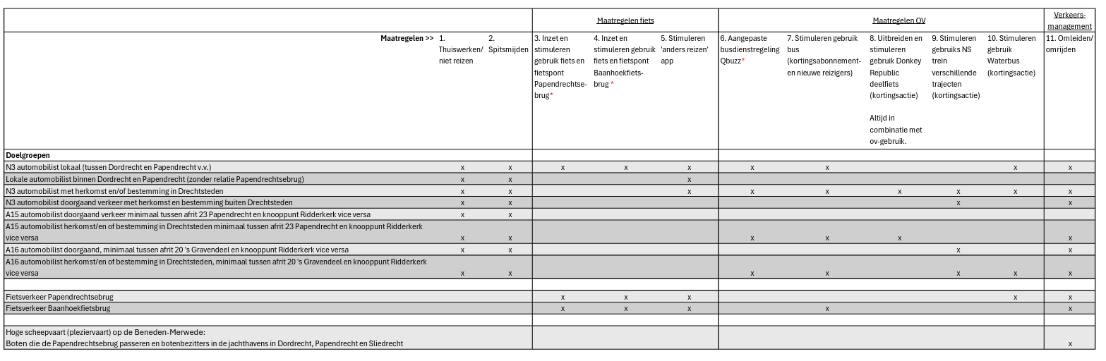
Doelgroepen en maatregelenmatrix

Slide 19
Zes campagnemomenten
Ruim voor de brugafsluiting (februari/maart 2026) | informeren werkzaamheden en hinder
Enkele maanden voor de brugafsluiting (eind mei 2026)| informeren relevante reisalternatieven
Aantal weken/rondom de brugafsluiting tot een week na de start van het wegverkeersslot (juli 2026) | motiveren om in actie te komen door gericht maatregelen te communiceren.
Laatste weken zomervakantie en eerste weken na de zomervakantie (eind augustus 2026) | informeren over extra drukte en motiveren om reisalternatieven toe te passen.
Campagnemomenten gedurende de brugafsluiting (september 2026 tot en met april 2027, ntb.) | bepaalde advertenties, kanalen en/of doelgroepen meer of minder te pushen, communiceren opening brug en volgende hinder in de regio (Noordtunnel A15).
Zelfde als punt 5
Proactieve inzet met focus op in ieder geval moment 1 tm 4 lijkt logisch. Maar flexibel qua inzet/ budget over deze 6 momenten -> inspelen op actuele situatie/ hoe loopt de campagne?

Slide 20
Resultaten
Plan van aanpak
Vastlegging afspraken
Uitvoering campagnes
Rapportages monitoring, bijsturing en evaluaties

Slide 21
Vragen

